Slide 1
科学问题的背景调查技术
赵恩威
Notes:
大家好，今天我想分享一些我个人关于科学问题的背景调查技术的思考；这是我个人一直很感兴趣的问题，希望以下的内容对大家也有所帮助.

Slide 2
1. 引言

Slide 3
定义
科学问题的背景调查技术：系统地搜索和整合与某个科学问题相关的信息、以精确描写其背景的技术
科学问题：通常以疑问句为存在形式的、基于可证伪的已知、指出可证伪的未知的方式；以尽量可重复的、公开的方法来解决；目的是理解世界并且/或者改造世界
背景：在某一时间点上关于某个存在的信息的总和
调查技术：以信息搜索和整合为主要目标的、系统性的算法和具体工具的结合
Notes:
首先是科学问题的背景调查技术的定义，这一技术指的是：系统地搜索和整合与某个科学问题相关的信息、以精确描写其背景的技术。
具体来说，科学问题指的是：通常以疑问句为存在形式的、基于可证伪的已知、指出可证伪的未知的方式；这类问题以尽量可重复的、公开的方法来解决；其目的是理解世界并且、或者改造世界；
而背景指的是：在某一时间点上关于某个存在的信息的总和；
调查技术指的是：以信息搜索和整合为主要目标的、系统性的算法和具体工具的结合

Slide 4
意义与整体工作流
描写问题的背景结构
一般性背景调查
学术特定背景调查
意义：（1）有效率地发现合适的科学问题，并且给予精确的定义；
（2）促进问题的解决
Notes:
这一技术的意义在于：一、有效率地发现合适的科学问题，并且给予精确的定义；
二、促进问题的解决。
总的来说，这个技术的工作流包括三个步骤：首先是描写问题的背景结构 ，接着是一般性背景调查，最后是学术特定背景调查。接下来我将逐一介绍这三个环节。

Slide 5
2. 描写问题的背景结构

Slide 6
定义、意义与工作流
以一个疑问句的形式表述研究内容
确定主要概念并给出自己的定义
对主要概念进行穷尽组合
描写问题的背景结构：以问题中的主要概念及其组合绘制出问题背后的知识网络的结构
意义：将问题的背景结构化、可视化，为之后的调查提供视觉和认知上的辅助
Notes:
描写问题的背景结构的定义是：以问题中的主要概念及其组合绘制出问题背后的知识网络的结构。
其意义在于：将问题的背景结构化、可视化，为之后的调查提供视觉和认知上的辅助。
具体的工作流是：首先以一个疑问句的形式表述研究内容 ,然后确定主要概念并给出自己的定义 ，最后对主要概念进行穷尽的组合

Slide 7
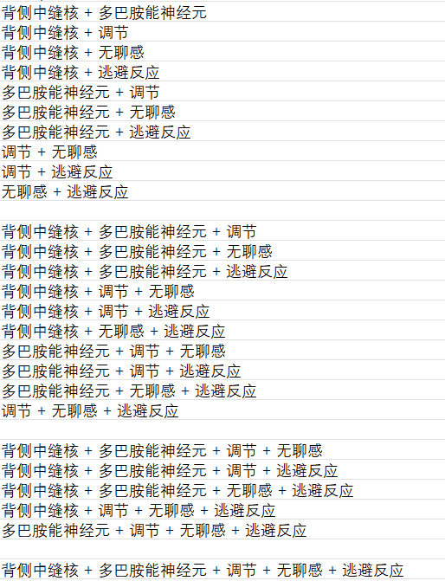
描写问题的背景结构：案例
以一个疑问句的形式表述研究内容
确定主要概念并给出自己的定义
对主要概念进行穷尽组合
背侧中缝核多巴胺能神经元是如何调节对无聊感的逃避反应的？
主要概念 | 定义
背侧中缝核 | 位于脑干的一个核团，主要由血清素能神经元构成，但近年来也在此处发现了少量的多巴胺能神经元
多巴胺能神经元 | 能够合成和释放多巴胺的神经元
调节 | 以一种缓慢、大规模的方式产生影响
无聊感 | 需要新颖刺激时产生的感觉
逃避反应 | 对于正在发生的厌恶刺激产生的拉大物理并且/或者心理距离的行为
Notes:
接下来我就以一个我最近感兴趣的问题为例介绍这个流程。这个问题是：背侧中缝核多巴胺能神经元是如何调节对无聊感的逃避反应的？
我认为这个问题中有五个主要概念，表中是按照我目前的理解给它们下的定义：背侧中缝核是位于脑干的一个核团，主要由血清素能神经元构成，但近年来也在此处发现了少量的多巴胺能神经元；多巴胺能神经元是能够合成和释放多巴胺的神经元；调节指以一种缓慢、大规模的方式产生影响；无聊感则是需要新颖刺激时产生的感觉；逃避反应是指对于正在发生的厌恶刺激产生的拉大物理并且/或者心理距离的行为。
对这5个概念进行穷尽组合的结果如图所示；那么这些概念组合和五个主要概念就构成了当前问题的背景结构了

Slide 8
3. 一般性背景调查
Notes:
接下来我们来到第二步，一般性背景调查

Slide 9
定义与意义
一般性背景调查：不限制信息来源，围绕对概念组合的提问，对某个概念或者概念组合进行自由的探索
意义：对主要概念及其组合形成广阔、生动、具体的理解，这对于精确定义问题、构建广泛的意义和灵活解决问题都有帮助
Notes:
它的定义是：不限制信息来源，围绕对概念组合的提问，对某个概念或者概念组合进行自由的探索。
一般性背景调查的意义是：对主要概念及其组合形成广阔、生动、具体的理解，这对于精确定义问题、构建广泛的意义和灵活解决问题都有帮助。

Slide 10
一般性背景调查的工作流
否
针对某个概念组合，尝试提一个相对有趣的、不重样的、包含组合所有元素的问题。在此过程中主动地测量自己对于主要概念及其组合的理解程度
是否理解程度不够,暂时提不出合适的问题?
是否对所有概念及其组合的理解都足够好了？
否
提出问题
是
是
针对某个概念/概念组合进行自由探索
结束一般性背景调查
Notes:
以下是具体的工作流：首先，针对某个概念组合，尝试提一个相对有趣的、不重样的、包含组合所有元素的问题。并在此过程中主动地测量自己对于主要概念及其组合的理解程度；
如果在尝试提问的过程中感到对某个概念或者概念组合理解程度不够，暂时提不出合适的问题的话，
就可以有针对性地展开自由探索，
直到能够提出一个合适的问题
当感到对主要概念及其组合把握都足够好了，就可以结束这一阶段的调查
否则就循环上述的步骤

Slide 11
自由探索
定义：任何能促进对于目标概念/概念组合的理解、并且同时感到好奇的、也可行的行为。
推荐工具 | 特点
维基百科 | 宽广的视角；丰富的超链接
perplexity（https://www.perplexity.ai/） | 准确；快速
Notes:
这里需要对自由探索进行一些说明。它指的是：任何能促进对于目标概念或者概念组合的理解、并且同时感到好奇的、也可行的行为。除了看相关的学术文献，自由探索还可以是读相关的新闻、看相关的电影、小说，跟其他人聊有关的话题、甚至是实地的参观。例如我对刚才问题中的“无聊感”想有更深的理解，我可以主动发一会儿呆，实际体验一下无聊感。
针对自由探索，我有两个推荐的工具：一个是维基百科，另一个是perplexity。维基百科主要有两个特点：首先是宽广的视角。维基百科不是一个人，或者一小群人制作的，而是由来自世界各地、各行各业、不同性别、年龄的人合作完成的。不同人群的不同偏见整合到了一块，就成了广阔的视野，这对于自由探索而言是尤为重要的。第二个特点是丰富的超链接，几乎每个维基百科的词条页面上都有着丰富的超链接指向许多其他的页面，这些关联着的、数量庞大的超链接构成了一个宏大、复杂的知识网络，为自由探索提供了数不清的探索路线。
然后perplexity是近年来出现的一个基于大语言模型技术、专门针对搜索进行了优化的人工智能工具。它的特点是准确和快速。准确指的是，perplexity会为其每条回答附上信息来源，这让我们很方便地就可以去查证其产出内容的准确性；快速则是指perplexity可以在数秒之内产出逻辑连贯、格式清晰的短文，这与传统的搜索引擎相比要快多了。准确和快速的特点让perplexity成为探索好奇心的绝佳工具。

Slide 12
一般性背景调查：案例
针对某个概念组合，尝试提一个相对有趣的、不重样的、包含组合所有元素的问题。
调节 + 无聊感 + 逃避反应
理解程度不够,暂时提不出合适的问题?
感到对调节的理解不足
是
针对某个概念/概念组合进行自由探索
针对“调节”进行探索，了解到了多巴胺既能作为神经调质，也能作为神经递质活动
提出问题
在对于无聊的逃避反应中，多巴胺是更多地作为神经递质还是神经调质起着作用？
Notes:
接下来同样用一个例子来说明一般性背景调查的工作流。比方说，我现在尝试对“调节 + 无聊感 + 逃避反应”提问，
但在寻找问题的过程中，我意识到我不太懂“调节”
所以，我便针对“调节”进行了自由探索，我了解到多巴胺既能作为产生大规模、缓慢影响的神经调质活动，也能作为产生局部的、快速影响的神经递质活动。
在了解到了这个知识之后，我认为我可以对这个概念组合提出问题了，这个问题是：在对于无聊的逃避反应中，多巴胺是更多地作为神经递质还是神经调质起着作用？
至此，就完成了一般性背景调查中的主要流程。

Slide 13
4. 学术特定背景调查
Notes:
接着就是最关键的第三步，学术特定背景调查

Slide 14
定义与意义
学术特定背景调查：在学术文献范围内，围绕概念组合，进行系统调查
学术文献：有参考文献，或者同时有参考文献和引用文献的文献。主要包括经过同行评议的期刊、会议论文，但也包括学位论文、预印本以及专著。
意义：（1）在已积累的学术知识的框架中精确地定义当前的研究问题
（2）为问题构建明确的理论意义，或者/并且应用意义
（3）从已有的学术知识中尽可能地获取有助于解决问题的工具。
Notes:
这一步骤的定义是：在学术文献范围内，围绕概念组合，进行系统调查；
其中，学术文献的定义是：有参考文献，或者同时有参考文献和引用文献的文献。主要包括经过同行评议的期刊、会议论文，但也包括学位论文、预印本以及专著。
学术特定背景调查的意义是：一、在已积累的学术知识的框架中精确地定义当前的研究问题；
二、为问题构建明确的理论意义，或者、并且应用意义；
三、从已有的学术知识中尽可能地获取有助于解决问题的工具

Slide 15
学术特定背景调查的工作流
选定需要调查的概念组合
AI搜索
初步检索句搜索
相关文献探索
成熟检索句搜索
基于积累文献，使用引文网络追踪至最新文献
阅读最新文献，并整理调查结果
是
是否还适合对其他概念组合进行调查
否
结束学术特定背景调查
Notes:
接下来介绍学术特定背景调查的工作流：首先选定需要调查的概念组合；
接着是进行快速的AI搜索；
然后，基于AI搜索的结果以及已掌握的知识，设计出初步的检索句并进行检索；
然后，基于前两步所积累的种子文献，对相关文献进行探索；
再接着，基于以上步骤形成的对于问题的理解，更新检索句，用更成熟的检索句再次进行搜索
结束之后，选用已积累文献中合适的文献作为起点，使用引文网络追踪到最新的文献
接着，阅读这些最新的文献，并且整理调查的结果
如果在这之后判断还适合对其他组合进行调查的话，那么就循环上述的步骤
否则，就可以结束学术特定的背景调查了
以上就是学术特定的背景调查的整体流程，接下来我将对其中的部分环节进行进一步的解释

Slide 16
AI搜索
定义：借助经过学术搜索优化的LLM（Large language models, 大语言模型）技术，使用自然语言快速探索学术数据库中的相关文献，并即时获得连贯的文献综述。
特点：（1）速度快
（2）有犯错的可能
（3）研究者在决策过程中相对被动
推荐的AI搜索工具 | 特点
Undermind (https://undermind.ai/home/) | 准确性相对高；成本相对高
Perplexity (https://www.perplexity.ai/) Consensus(https://consensus.app/search/), scispace(https://typeset.io/), elicit(https://elicit.com/) | 准确性相对差一些，成本相对低
Notes:
首先是AI搜索，它的定义是：借助经过学术搜索优化的llm，即，大语言模型技术，使用自然语言快速探索学术数据库中的相关文献，并即时获得连贯的文献综述。
AI搜索的特点是：速度快，这首先体现在不用积累特别多的专门性知识来设计检索句，用自然语言就能进行搜索；然后结果的返回往往也很快
不过虽然经过了专门的搜索优化，AI搜索工具仍有犯错的可能；
然后搜索过程中主要是由AI做出相关性的决策，这受到了特定模型的内在偏见的影响，研究者在这过程中是相对被动的。
以下是我推荐几个AI搜索工具。首先是，undermind，这个工具的准确性或许是现有相关工具中最高的，但使用成本也相对高，一方面体现在免费版的可用性比较有限，另一方面体现在结果的返回速度上。取决于问题的复杂性，结果返回需要的时间在3-5分钟左右，有时甚至需要更长的时间。
其他类似的工具还有perplexity，Consensus，scispace，elicit等。这些工具的准确性较undermind相对差一些，不过免费版均具有一定可用性，然后返回结果也相对迅速。因为不同工具所具体应用的优化算法不尽相同，其结果具有一定互补性，所以可以对照不同工具对于同一搜索句的结果来获得更全面的认识。

Slide 17
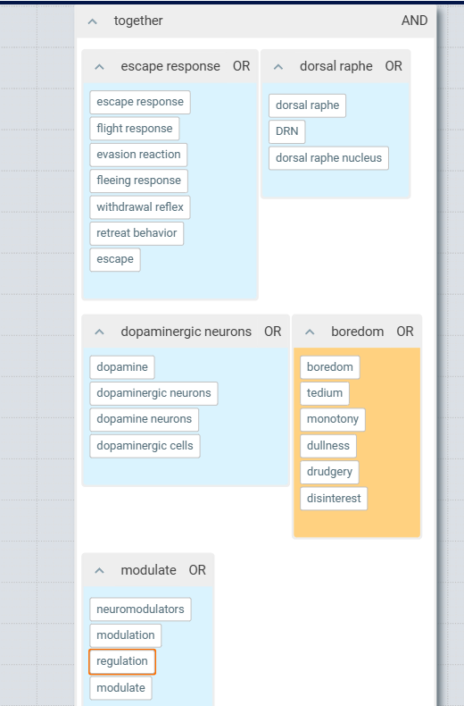
检索句搜索
推荐的检索句搜索辅助工具 | 特点
2d search（https://app.2dsearch.com/） | 可视化检索句设计；检索句翻译功能
定义：基于布尔逻辑构建的检索句来搜寻学术数据库中的高相关文献
特点：（1）准确性高
（2）需要不断迭代更新
生物、心理学领域推荐的数据库 | 特点
Web of Science | 严选的数据库；支持复杂检索句和精细筛选条件
Pubmed | 收纳了丰富的生物、心理学领域的文献；支持复杂检索句
Google Scholar | 数据库体量大；对复杂检索句支持不好，
Notes:
接着是检索句搜索，它的定义是：基于布尔逻辑构建的检索句来检索学术数据库中的相关文献。
其特点是：准确性高，现阶段，成熟的检索句加上合适的搜索引擎和数据库所能实现的准确性暂不能被AI搜索完全超越；
然后需要随着对问题理解的深入不断地更新检索句，以提高搜索的准确性。
我个人推荐使用2d search这个工具来辅助检索句搜索。这一工具有两大特点：可视化检索句设计以及检索句翻译功能。检索句虽然也可以自己手打，但是能够用图形界面制作，是要方便很多的；然后不同数据库所应用的具体检索规则可能会不同， 2dsearch的检索句翻译功能就可以省去记忆不同数据库的具体规则，省了不少麻烦。
不同领域适用的数据库不同，这里主要推荐几个在生物以及心理学领域比较合适的数据库：Web of Science收纳了绝大部分有影响力的学术期刊的文献；并且支持复杂检索句和精细筛选条件, Pubmed收纳了丰富的生物、以及心理学领域的文献并且支持复杂的检索句；
google scholar收纳的学术文献数量很可能是所有数据库中最多的；但对复杂检索句支持不好，有时会遗漏关键词，并且检索句最高只支持256个字符

Slide 18
相关文献探索
 | 推荐的相关文献探索工具 | 特点
基于单种子 | Google Scholar的“related articles”功能 | 实测效果不错，重在数据库庞大
 | Web of Science的“relevant results”功能 | 基于共引文献的数量确定相关度
 | Litmap(https://app.litmaps.co/) Connected Papers（https://www.connectedpapers.com/） | 基于复杂引文网络属性确定相关度
基于多种子 | Litmap(https://app.litmaps.co/) | 准确性高，使用成本相对高
 | Research Rabbit(https://researchrabbitapp.com) | 准确性相对低，完全免费
定义：基于已获取的相关文献，使用搜索工具的“关联/相似文献”功能来获取更多相关的文献。
特点：（1）与AI搜索和检索句搜索的结果互补
（2）探索所积累的知识可以用来不断完善检索句
（3）有助于问出更合适的问题
（4）相对耗时更长
Notes:
然后是相关文献探索，它的定义是：基于已获取的相关文献，使用搜索工具的“关联/相似文献”功能来获取更多相关的文献。
其特点是：与AI搜索和检索句搜索的结果互补，不同的种子文献再加上各式各样的关联算法，可能可以探索到前两种方法无法捕获的文献；
其次探索所积累的知识可以用来完善检索句；
然后比起前两种搜索方法，研究者在关联文献的探索的过程中可以更加主动、频繁地参与相关性的决策，这让研究者可以更深入、频繁地测量自己的好奇心，这有助于问出更合适的问题；
但相对耗时更长。
相关文献探索工具根据单次探索基于的是单篇文献，还是一群主题相关的文献，可以分为单种子探索工具和多种子探索工具。以下是我推荐的工具。首先是Google scholar的related articles功能。其算法未知，但实测效果不错，而且重点是在庞大的数据库中寻找相关文献；
而Web of science的relevant results功能是基于共引文献的数量来确定相关度, 配合其提供的丰富的筛选功能，能够实现比较好的效果
然后litmap/connected papers则是基于复杂引文网络属性确定相关度。以上三个工具基于的相关性算法不尽相同，得出的结果具有互补性
在基于单篇文献探索到了足够多的主题类似的文献，比如像20篇文献之后，就可以考虑使用这些文献群进行更有效率的多种子探索。我推荐两个工具来进行多种子探索，第一个是litmap，效果应该是目前同类工具中最好的，只是免费版可用性比较有限；第二个是 research rabbit，它是完全免费的，只是准确性差一些。

Slide 19
基于积累文献，追踪现状
适合作为调查起点的文献应该有两类：
（1）引用高的经典文献；对其的追踪主要是想找到尽量新的综述；
（2）引用虽然不多，但是感到有趣的文献；对其的追踪主要是看是否有基于此的、更新的类似研究。
Notes:
在基于积累文献追踪现状这一步，我认为适合作为调查起点的文献应该有两类：一是引用高的经典文献，对其的追踪主要是想找到尽量新的综述；
二是引用虽然不多，但是感到有趣的文献，对其的追踪主要是看是否有基于此的、更新的类似的文献。

Slide 20
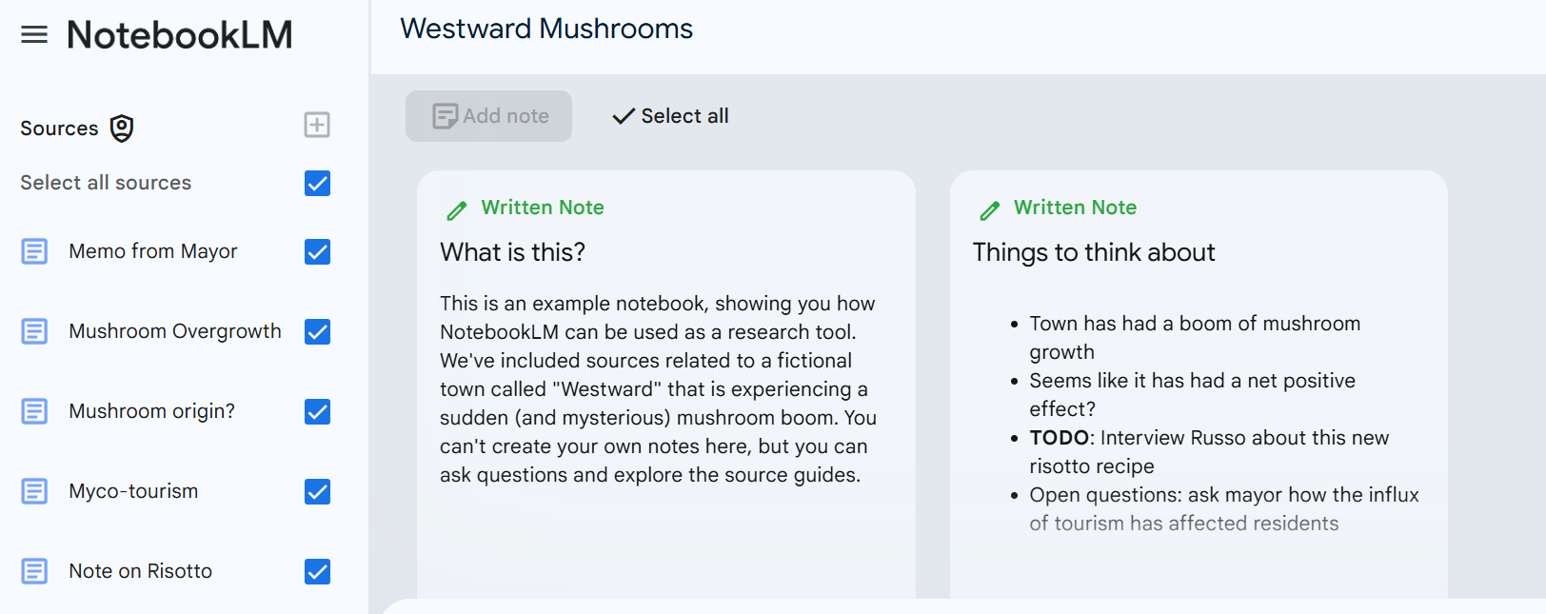
阅读和整理
推荐的阅读和整理的辅助工具 | 特点
Notebooklm (https://notebooklm.google.com/) | 可以同时对最多50个定制信息源进行复杂的整合任务。
定义：阅读最新文献中感兴趣的内容，并对其参考文献进行适当的调查；记录本次调查中获得的重要文献并基于这些文献进行文献综述
Notes:
阅读和整理的定义是：阅读最新文献中感兴趣的内容，并对其参考文献进行适当的调查；记录本次调查中获得的重要文献并基于这些文献进行文献综述。
这里推荐一个对阅读和写文献综述有帮助的工具，notebooklm，基于llm技术，除了可以对单篇文献进行解读，还可以同时对最多50个定制信息源进行复杂的整合任务。

Slide 21
对于是否继续对其他概念组合调查的判断
基本原则：最大组合是必要调查的；在条件允许的情况下，调查尽量多的概念组合，组合越大越优先。
Notes:
至于在完成了一轮调查之后是否还需要调查更多的概念组合，结合不同研究的实际情况，会有各种具体的考量。我认为基本的原则是：最大的组合是必要调查的；然后在条件允许的情况下，调查尽量多的概念组合，组合越大越优先。

Slide 22
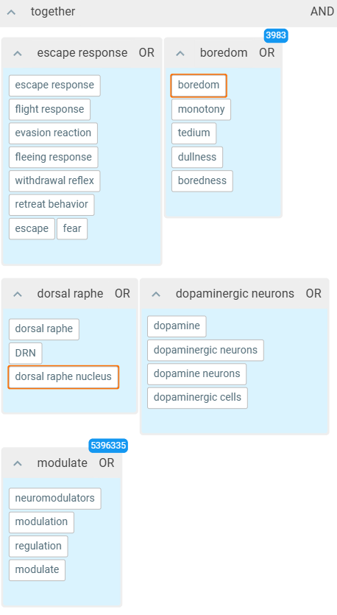
学术特定背景调查：案例
选定需要调查的概念组合
AI搜索
检索句搜索
相关文献探索
基于积累文献，使用引文网络追踪至最新文献
阅读最新文献，并整理调查结果
背侧中缝核 + 多巴胺能神经元 + 调节 + 无聊感 + 逃避反应
“我希望能找到实验研究，这些研究探讨了背侧中缝核多巴胺能神经元在调控与无聊感相关的逃避行为中的神经调节作用.”
0
0
不适用
不适用
文献综述：目前还没有实验研究专门关注背侧中缝核多巴胺能神经元对动物的无聊逃避反应的调节机制。
Notes:
接下来我还是将以之前提到的问题为例展示一下学术特定背景调查的工作流程。
首先我想调查最大的组合。
我在AI搜索工具中使用的句子是：我希望能找到实验研究，这些研究探讨了背侧中缝核多巴胺能神经元在调控与无聊感相关的逃避行为中的神经调节作用。
但各个工具均未搜索到高相关结果。
接着我设计了这个概念组合对应的检索句，如图所示，并在各个数据库中检索和筛选
也没有发现高度相关的结果。
鉴于没有一篇高度相关的文献，也就无法进行相关文献探索和最新文献的追踪。
基于以上的调查，我形成的文献综述是：目前还没有实验研究专门关注背侧中缝核多巴胺能神经元对动物的无聊逃避反应的调节机制。

Slide 23
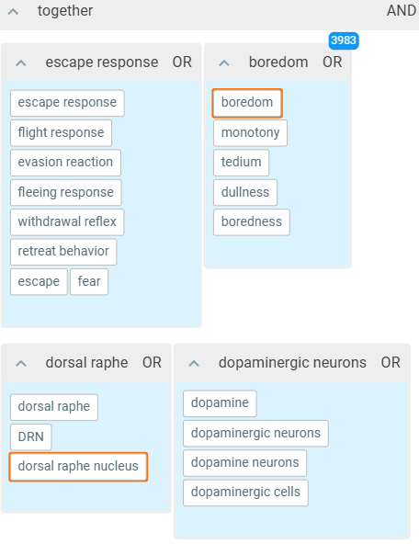
学术特定背景调查：案例
选定需要调查的概念组合
AI搜索
检索句搜索
相关文献探索
基于积累文献，使用引文网络追踪至最新文献
阅读最新文献，并整理调查结果
背侧中缝核 + 多巴胺能神经元 + 无聊感 + 逃避反应
“我希望找到实验研究，这些研究能够深入揭示背侧中缝核多巴胺能神经元作为神经调质或神经递质在调节无聊诱发的逃避行为中的具体机制，特别关注不同动物模型的生理数据和神经回路连接。”
0
0
不适用
不适用
文献综述：同样，也没有研究涉及背侧中缝核多巴胺能神经元作为神经递质时对动物无聊逃避反应的影响。
Notes:
下一个我选择调查的概念组合是这个，其中去掉了“调节”，这意味着这一次我不光关注作为神经调质的多巴胺，我还关注作为神经递质的多巴胺。
AI搜索中使用的句子是：我希望找到实验研究，这些研究能够深入揭示背侧中缝核多巴胺能神经元作为神经调质或神经递质在调节无聊诱发的逃避行为中的具体机制，特别关注不同动物模型的生理数据和神经回路连接。这一次仍然没有搜索到高相关结果
我在检索句中去掉了“调节”的模块，如图所示，在各个数据库中经过搜索之后，也没有找到高相关的结果
同样的，后两个步骤依然不适用
基于此，我得出的文献综述是：同样，也没有研究涉及背侧中缝核多巴胺能神经元作为神经递质时对动物无聊逃避反应的影响。

Slide 24
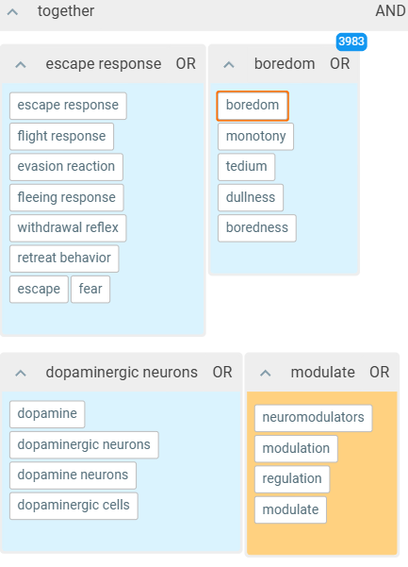
学术特定背景调查：案例
选定需要调查的概念组合
AI搜索
检索句搜索
相关文献探索
基于积累文献，使用引文网络追踪至最新文献
阅读最新文献，并整理调查结果
多巴胺能神经元 + 调节 + 无聊感 + 逃避反应
1(from undermind and scispace)
“我希望找到实验研究，这些研究能够深入揭示多巴胺能神经元在调节无聊诱发的逃避行为中的神经调节作用，特别关注不同动物模型的生理数据和神经回路连接。”
0
（Yawata 等人，2022)缺乏参考文献数据，并且暂时也没有其他研究引用，所以基于引文网络的相关算法工具用不了；而基于语义的相关算法工具也没有找到很相关的结果
0
不适用
但是，有一项研究调查了腹侧纹状体中的多巴胺能神经元是如何调节小鼠对无聊的逃避反应的（Yawata 等人，2022）。在这项研究中，与富集环境中的小鼠相比，空笼中的小鼠会将本令其厌恶的气流吹拂视为奖励。在主动接受气流吹拂之前，腹侧纹状体中的多巴胺水平升高，而在接受气流吹拂之后则降低。
Notes:
接下来我选择调查的概念组合是这个，少了“背侧中缝核”，这意味着我现在关注各个地方的多巴胺能神经元。
在AI搜索中使用的句子是：我希望找到实验研究，这些研究能够深入揭示多巴胺能神经元在调节无聊诱发的逃避行为中的神经调节作用，特别关注不同动物模型的生理数据和神经回路连接。
这一次，undermind和scispace找到了同一篇高相关的结果
而检索句搜索依然没有找到合适的结果
接着，我尝试基于这一篇文献进行相关文献探索。但由于这个研究是会议论文，暂时还没有全文上传到互联网上，缺乏参考文献数据，并且暂时也没有其他研究引用，所以基于引文网络的相关算法工具用不了；而基于语义的相关算法工具也没有找到很相关的结果
然后如上所述，因为这篇文献还没有被引用，所以也无法追踪
因此，基于这一篇文献的摘要，我形成了此次调查的文献综述：但是，有一项研究调查了腹侧纹状体中的多巴胺能神经元是如何调节小鼠对无聊的逃避反应的。在这项研究中，与富集环境中的小鼠相比，空笼中的小鼠会将本令其厌恶的气流吹拂视为奖励。在主动接受气流吹拂之前，腹侧纹状体中的多巴胺水平升高，而在接受气流吹拂之后则降低。
以上呢，就是学术特定背景调查的主要环节的介绍

Slide 25
5. 总结
Notes:
接下来，我将简短地总结一下已经讨论过的内容

Slide 26
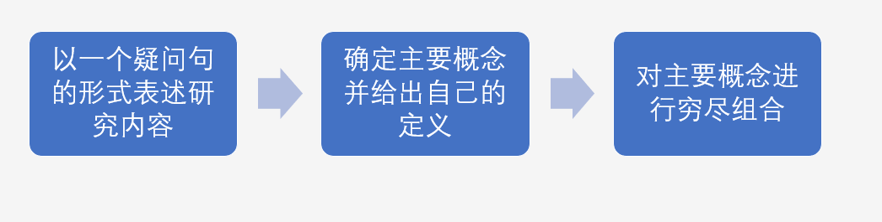
描写问题的背景结构
Notes:
科学问题的背景调查从描写问题的背景结构开始，这一步的实质是提供一个可视化的框架，为后两步的任务分解提供便利

Slide 27
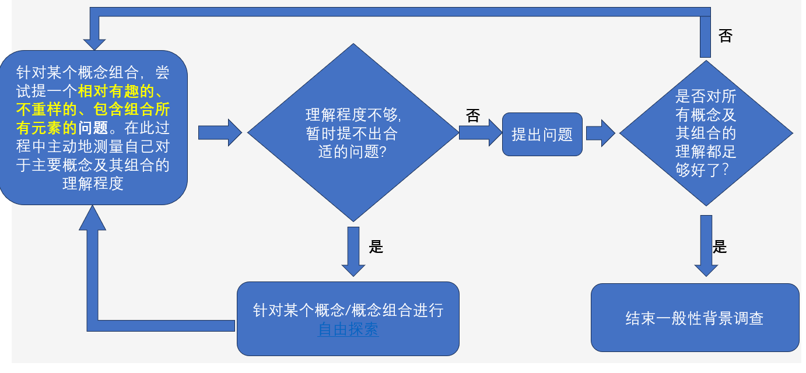
一般性背景调查
Notes:
接着，作为第二步的一般性背景调查的实质是，以一种轻松、愉快的、跟随好奇心的探索的方式，快速地对问题所涉及的主要概念形成生动、具体又视野广阔的理解。这一方面有助于寻找和培育真诚的研究的动机，另一方面也可以为更深入和复杂的学术文献探索做好知识上的储备。

Slide 28
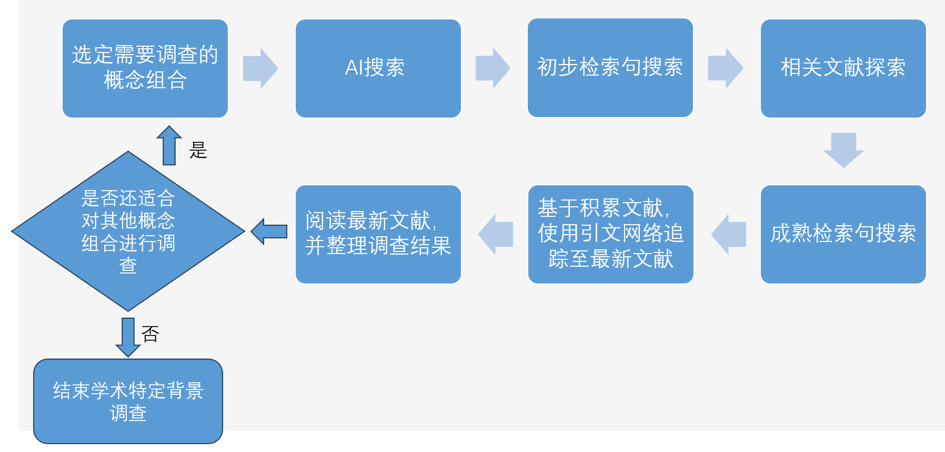
学术特定背景调查
Notes:
学术特定背景调查作为最关键的一步，实质是以系统的方式穷尽地探索已积累的、和研究问题相关的学术知识，以尽量精确地定义问题，并尝试找到解决问题的最优解

Slide 29

是
是否需要调整问题？
是否需要调整问题？
是
否
否
在科学研究周期中，围绕概念组合的背景调查适用于初期的问题定型以及后期对于文献综述的系统更新。
除了科学问题，以上背景调查技术还可以考虑用在任何足够有趣、值得严肃对待的问题上。
Notes:
在后两步的过程中，任何时刻都可能会因为各种各样的考量而感到需要调整问题，如果是这样的话，则很可能需要根据新的问题来重新描写问题的背景结构，再继续后两步的调查。
在科学研究周期中，围绕概念组合的背景调查适用于初期的问题定型以及后期对于文献综述的系统更新；其他时候，可以抛开概念组合的框架，按照实际的需求去灵活地调查背景。
除了科学问题，我认为，以上背景调查技术还可以考虑用在任何足够有趣、值得严肃对待的问题上。
以上就是本次分享的全部内容了。考虑到概念组合自己手打有些麻烦的，所以我和llm合作，用python写了一段代码，放到了Google colab里面，链接就放在视频下方，有兴趣的朋友可以试一下。

